Slide 1
„LEPŠÍ“ ROZVRH
Michal Kunc

Slide 2
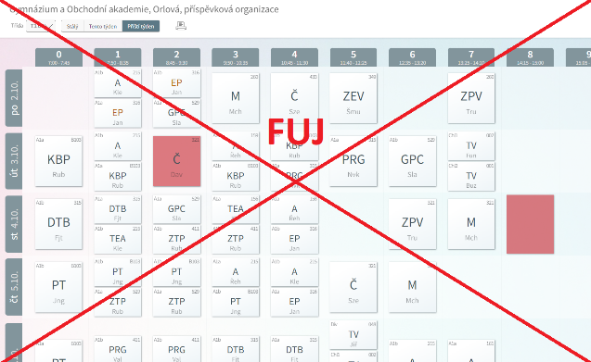
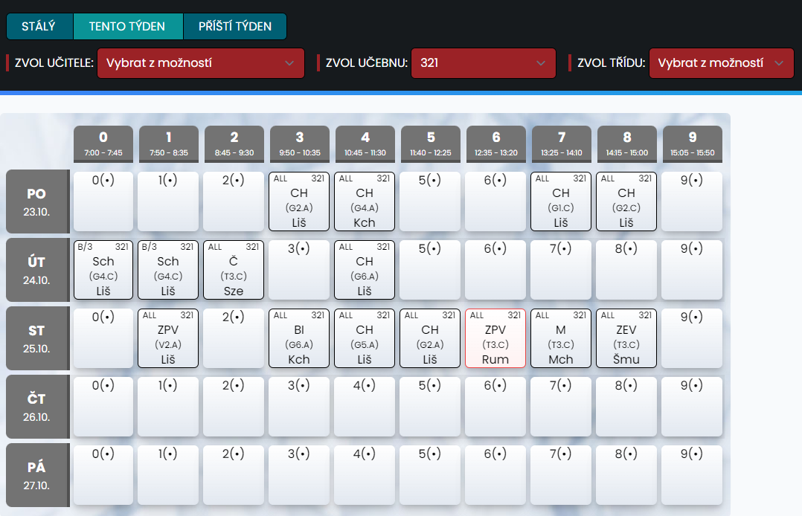
DŮVOD VZNIKU
Není možnost sledovat rozvrh učitelů / třídy
Nezávislé na školním serveru
Lepší přehlednost

Slide 3





Z ČEHO SE SYSTÉM SKLÁDÁ ?

Slide 4


NA ČEM TO BĚŽÍ ?
WEBHOSTING
DATABÁZE
JAVA BACKEND
VIRTUALIZACE -> UBUNTU -> CRON
2x DENNĚ SYNCHRONIZACE SE ŠKOLNÍMI BAKALÁŘI

Slide 5
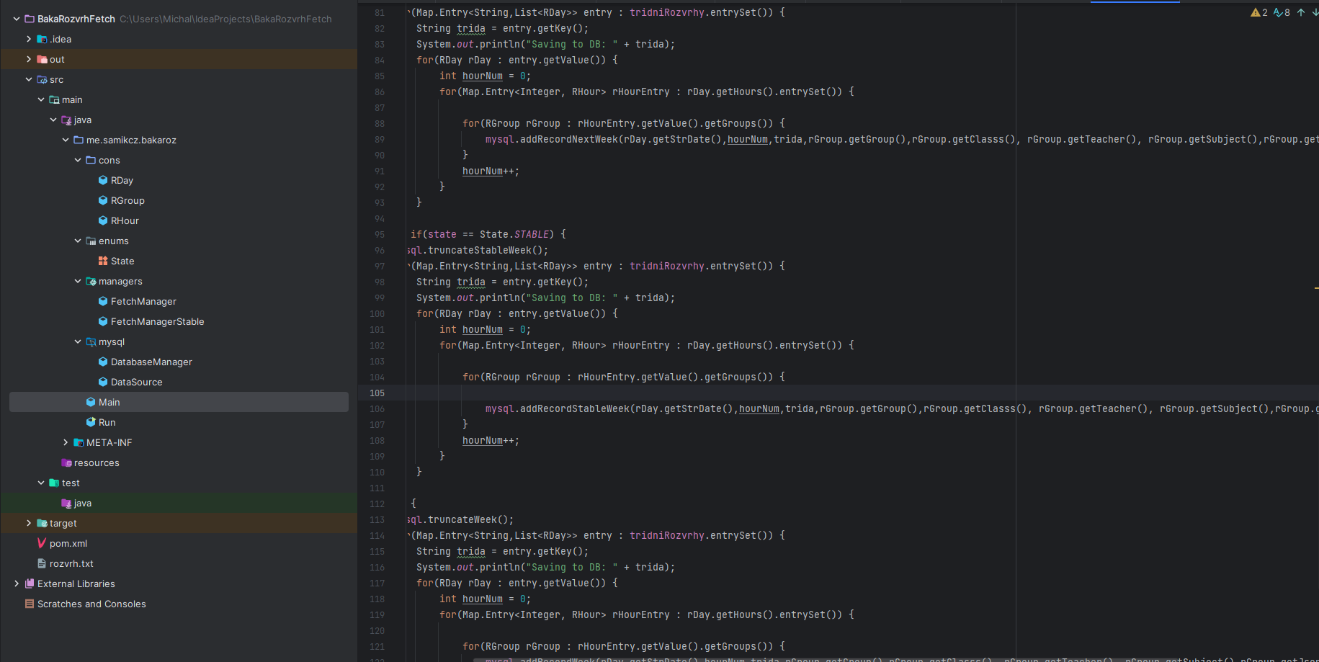
BACKEND
HikariCP
Jsoup
PHP

Slide 6
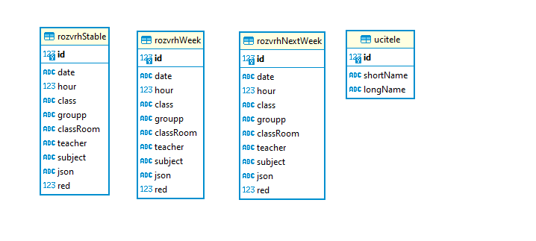
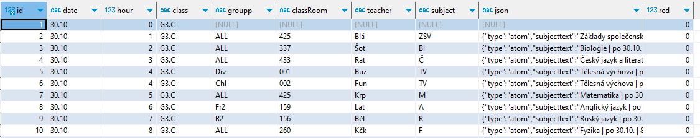
STRUKTŮRA DATABÁZE

Slide 7
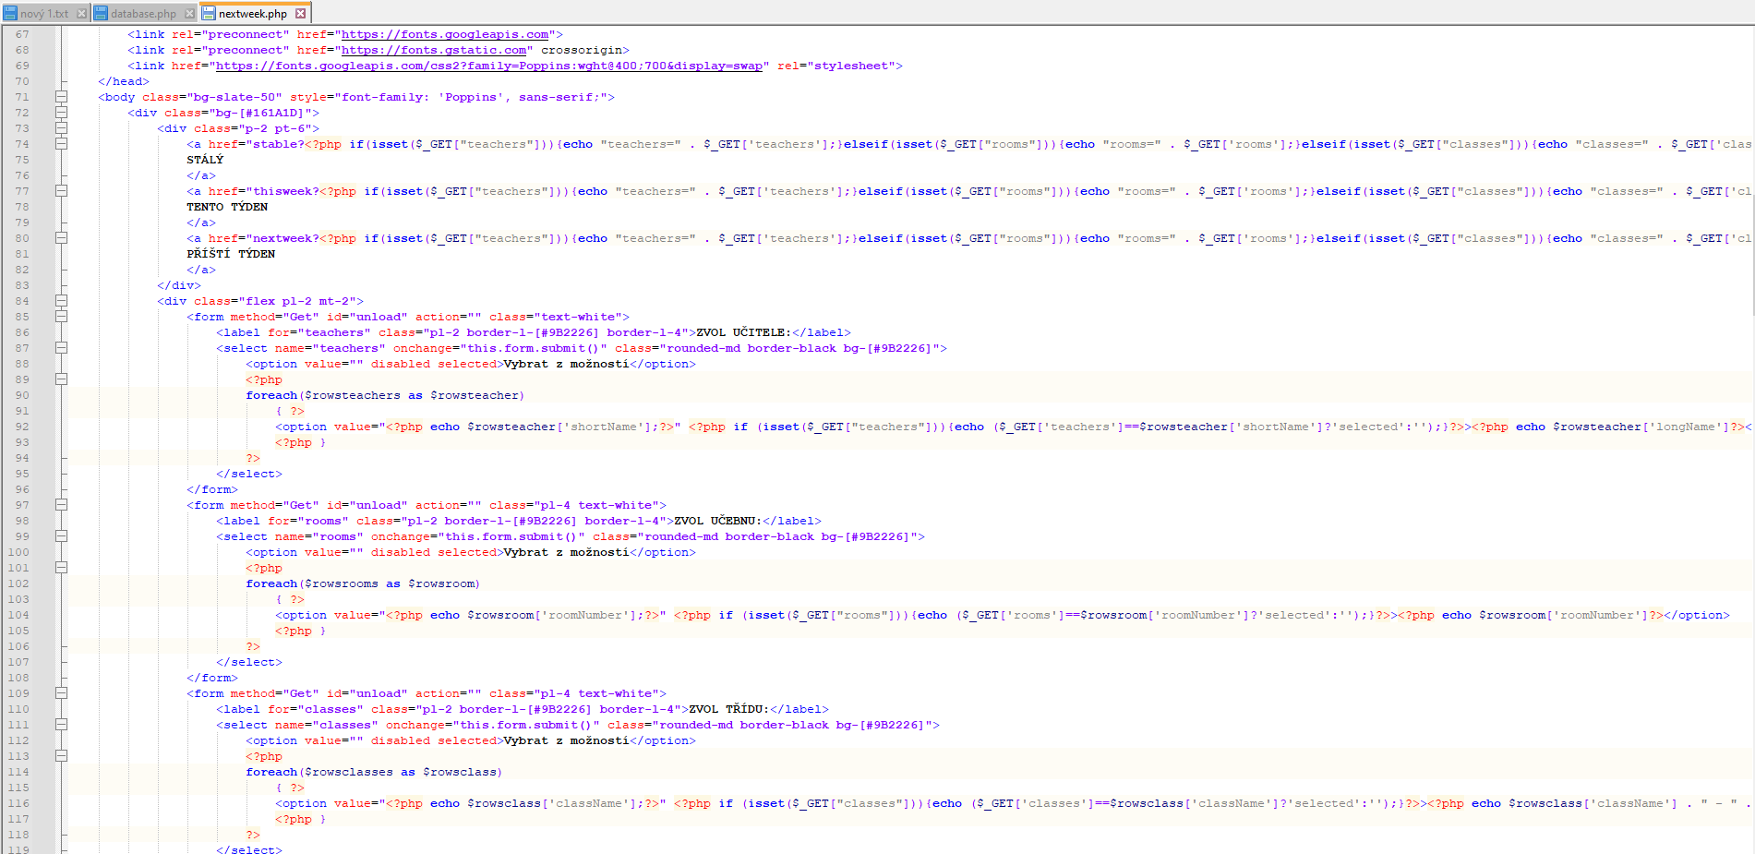
FRONTEND
HTML
CSS (Tailwind)
Radim Janko

Slide 8
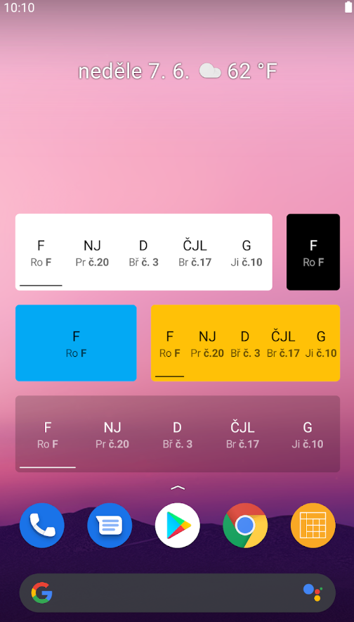
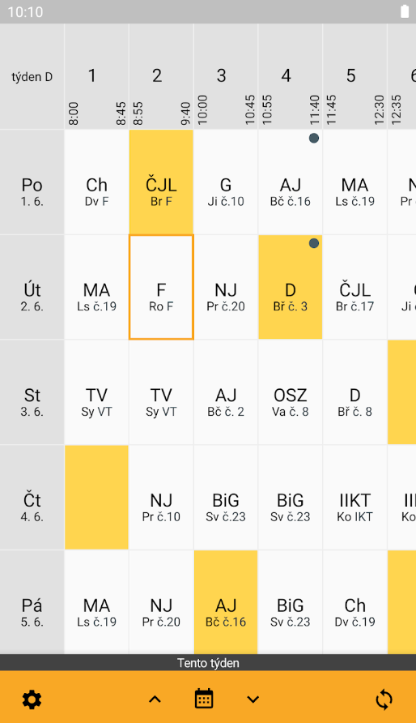
PLÁNY DO BUDOUCNA
MOBILNÍ APLIKACE
INTEGRACE S DISCORDEM

Slide 9
Praktická část

Slide 10
Děkuji za pozornost!

Slide 11
Zdroje:
https://assets.stickpng.com/images/5847f5bdcef1014c0b5e489c.png
https://www.google.com/url?sa=i&url=https%3A%2F%2Fwww.cleanpng.com%2Fpng-logo-cascading-style-sheets-html5-css3-prags-html5-5944420%2F&psig=AOvVaw3GeLQW5FFon4lsCIadLC-x&ust=1698263121013000&source=images&cd=vfe&opi=89978449&ved=0CBEQjRxqFwoTCJjQj6O5j4IDFQAAAAAdAAAAABAI
https://www.google.com/url?sa=i&url=https%3A%2F%2Fwww.hiclipart.com%2Ffree-transparent-background-png-clipart-pqsrk&psig=AOvVaw3GeLQW5FFon4lsCIadLC-x&ust=1698263121013000&source=images&cd=vfe&opi=89978449&ved=0CBEQjRxqFwoTCJjQj6O5j4IDFQAAAAAdAAAAABAS
https://w7.pngwing.com/pngs/201/90/png-transparent-logo-html-html5.png
https://hostify.cz/wp-content/uploads/2019/02/test1-768x183.png

